Slide 1
第5章 IO口扩展-LCD应用

Slide 2
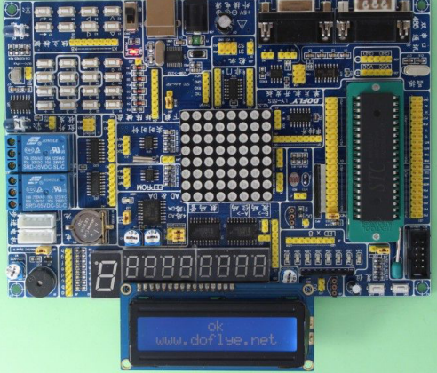
第5章 IO口扩展-LCD应用

Slide 3
LCD1602是一种工业字符型液晶，能够同时显示16x02即32个字符，即可以显示两行，每行16个字符。
1602液晶也叫1602字符型液晶，它是一种专门用来显示字母、数字、符号等的点阵型液晶模块。
市面上字符液晶大多数是基于HD44780液晶芯片的，控制原理是完全相同的，因此基于HD44780写的控制程序可以很方便地应用于市面上大部分的字符型液晶。

Slide 4
1602液晶模块内部的字符发生存储器（CGROM)已经存储了160个不同的点阵字符图形，这些字符有：阿拉伯数字、英文字母的大小写、常用的符号、和日文假名等。
每一个字符都有一个固定的代码，比如大写的英文字母“A”的代码是 01000001B（41H），显示时模块把地址 41H 中的点阵字符图形显示出来，我们就能看到字母“A”。
因为 1602 识别的是 ASCII码，试验可以用 ASCII 码直接赋值，在单片机编程中还可以用字符型常量或变量赋值，如'A’。

Slide 5
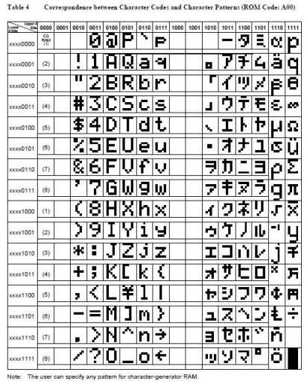
1602 的
16
进
制 ASCII 码
表

Slide 6
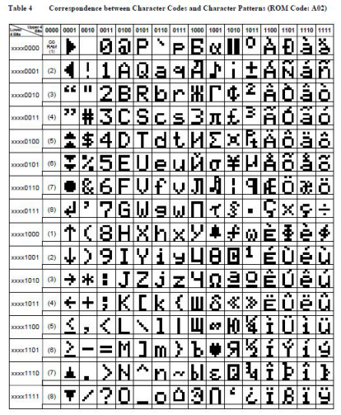

Slide 7
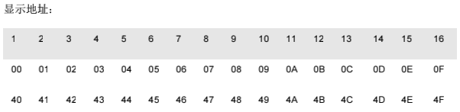

Slide 8
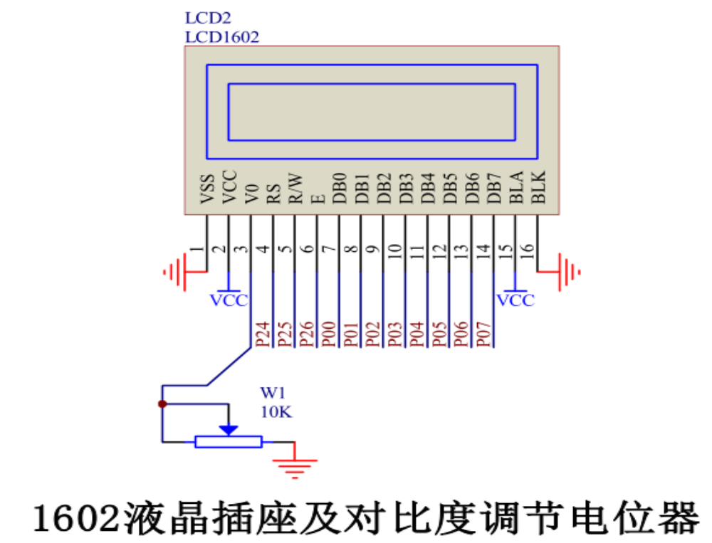

Slide 9
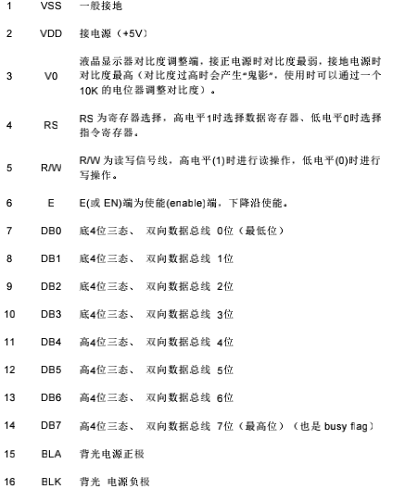

Slide 10
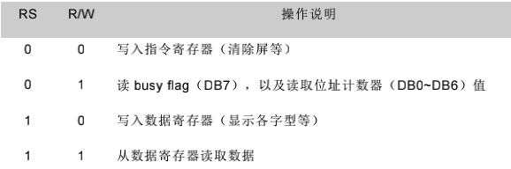

Slide 11
LCD1602的驱动程序：
lcd1602.c
lcd1602.h

Slide 12
练习5.1
在LCD1602上第一行居中位置显示”ok”,第二行居中位置显示”210511/2”.
硬件连接：
程序：见6.1LCD1602液晶静态显示

Slide 13
数字‘2’显示在LCD1602的几种方式：
‘2’的ASCII码： 0x32
LCD_Write_Char(7,0,'2');
LCD_Write_Char(7,0,0x32);
LCD_Write_Char(7,0,2+0x30);
LCD_Write_Char(7,0,2+'0');

Slide 14
练习5.2
假设室内温度为float变量t，比如某时刻的温度t=20.0625℃，将温度值实时显示在lcd1602上（XXX.XXXX℃，精确到小数点后4位）。
硬件连接：
程序：见6.3温度按键值显示在LCD1602
float t=20.0625；

Slide 15
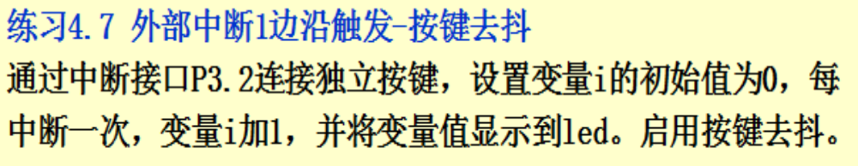
练习5.3
将练习4.7的显示方式修改为LCD1602.
显示次数0~9
显示次数10~99
显示次数100~999

